Slide 1
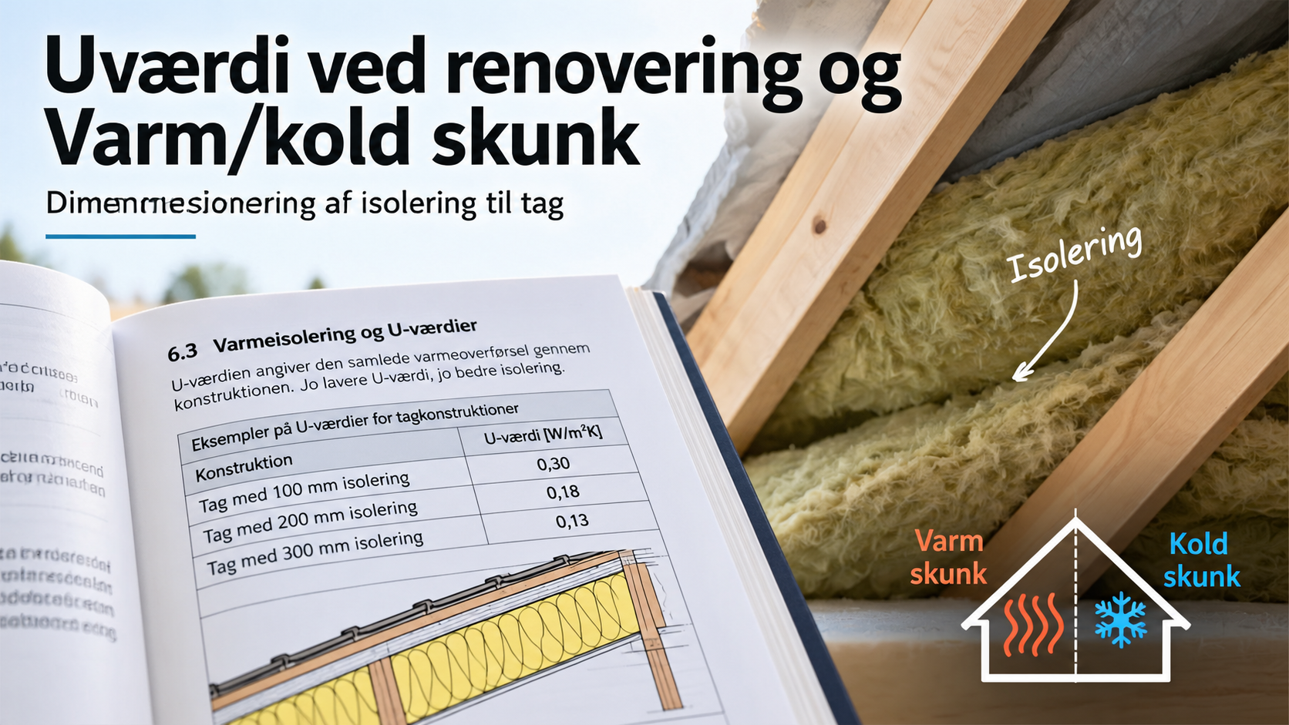
U-værdi ved renovering og Varm/kold skunk
Af Lasse Malmberg

Slide 2
U-værdi
Opslag
Hvad er kravene når der er tale om renovering
Opslag for de korrekte isoleringsmængder
Hvor skal dampspærren placeres

Slide 3

U-værdi - Opslag
Den lille lune (Den vi bruger)
Isover
Bygningsreglementet
SBi-anvisning 213 Bygningers energibehov
Kilde: https://www.info.rockwool.dk/da/den-lille-lune/

Slide 4
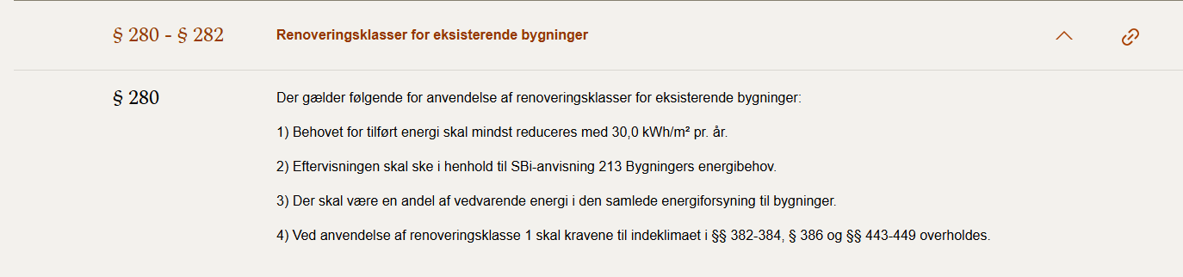
U-værdi – Krav ved renovering
Lovkrav:
Kilde: https://www.bygningsreglementet.dk/tekniske-bestemmelser/11/krav/

Slide 5
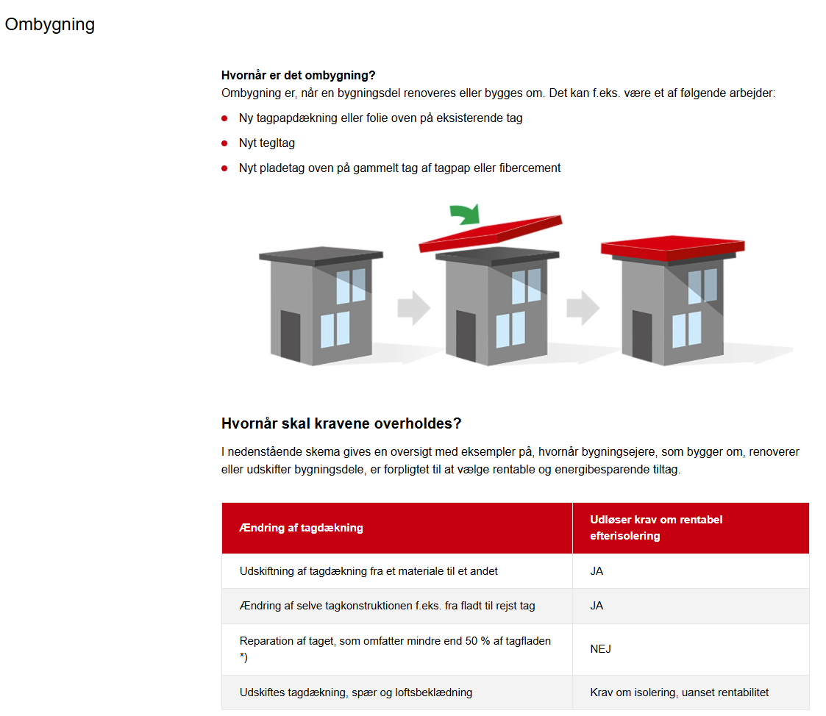
U-værdi – Krav ved renovering
Vi forholder os til den lille lune
Kilde: https://info.rockwool.dk/da/den-lille-lune/bygningsreglementet/vedligeholdelse-ombygning-og-udskiftning/

Slide 6
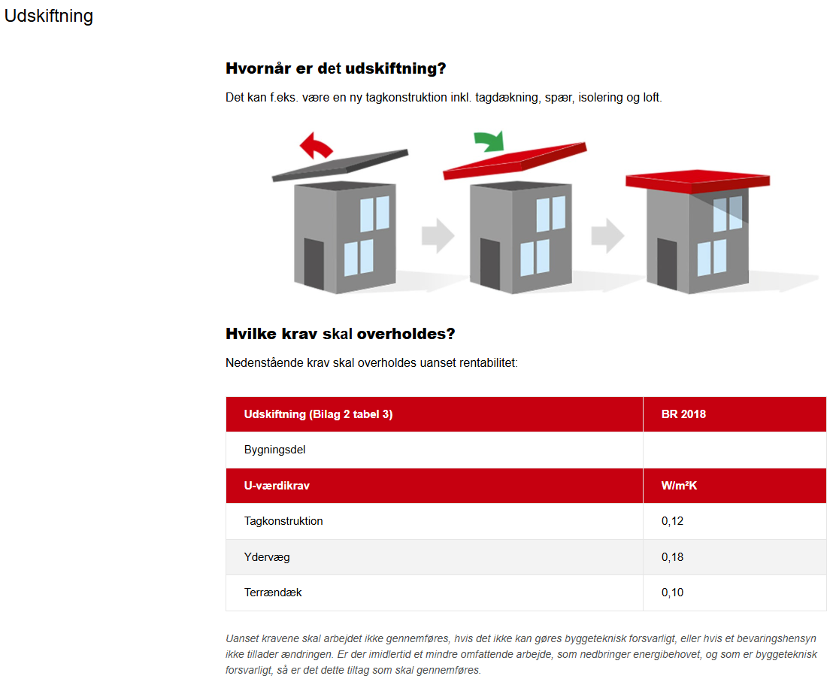
U-værdi – Krav ved renovering
Vi forholder os til den lille lune
Kilde: https://info.rockwool.dk/da/den-lille-lune/bygningsreglementet/vedligeholdelse-ombygning-og-udskiftning/

Slide 7
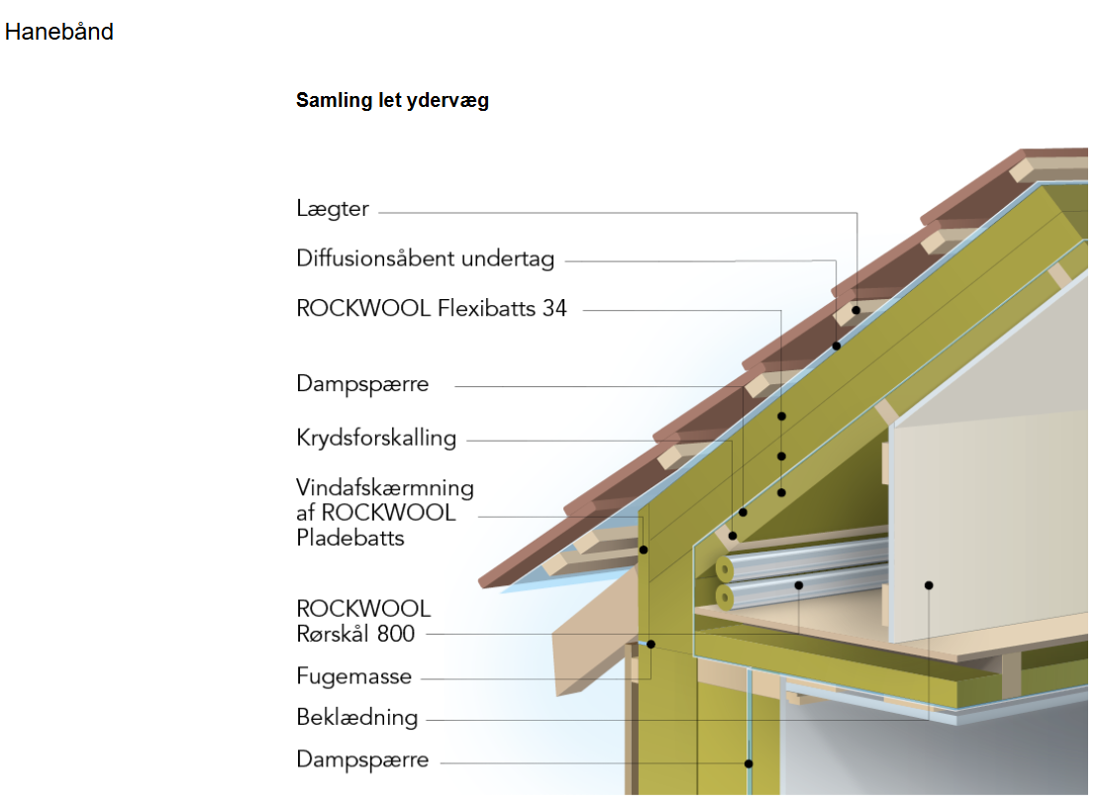
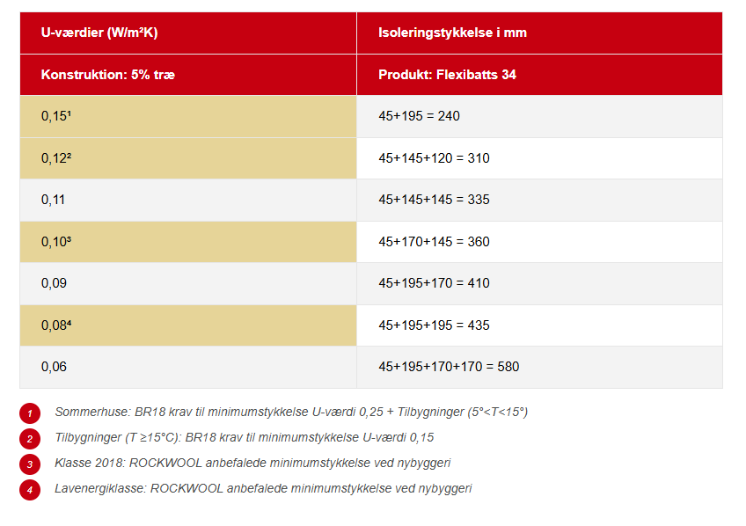
U-værdi – Krav ved renovering
Kilde: https://info.rockwool.dk/da/den-lille-lune/bygningsreglementet/vedligeholdelse-ombygning-og-udskiftning/

Slide 8
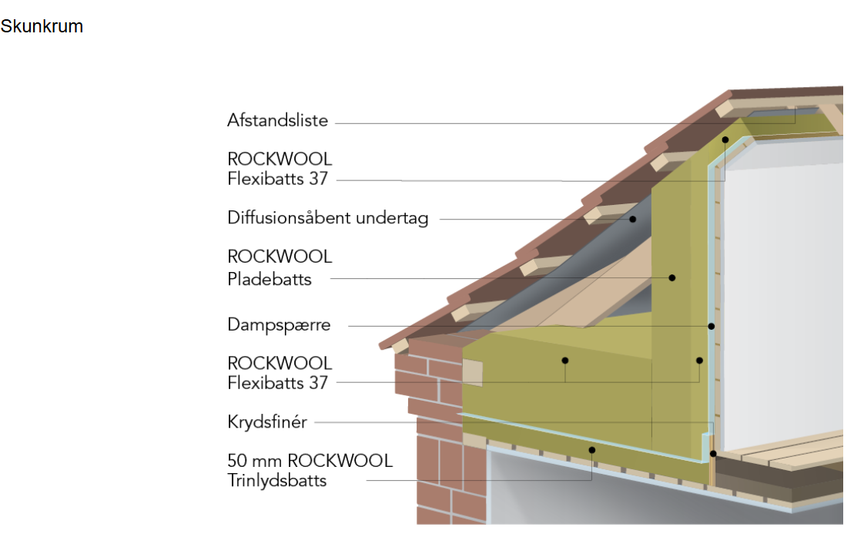
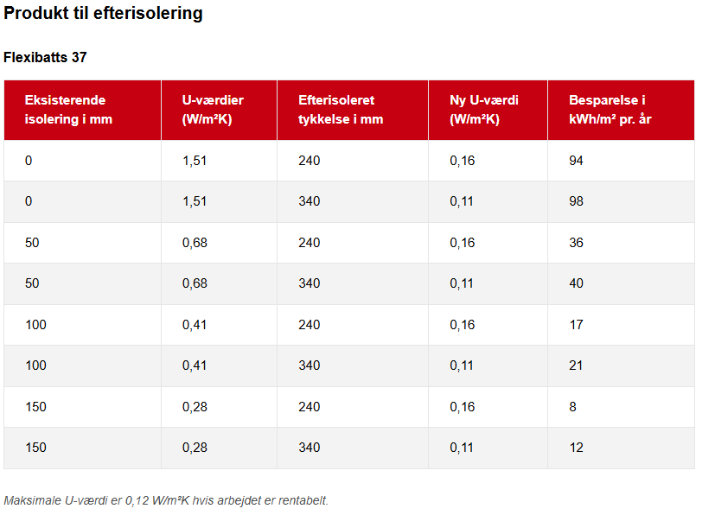
U-værdi – Krav ved renovering
Kilde: https://info.rockwool.dk/da/den-lille-lune/energirenovering-og-efterisolering/efterisolering-af-hanebandsspaer/

Slide 9
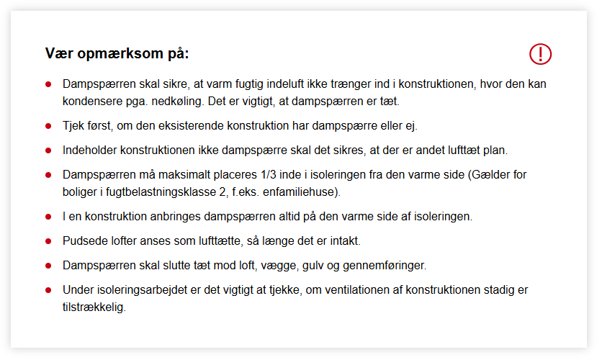
U-værdi – Hvor skal dampspærren placeres
Kilde: https://info.rockwool.dk/da/den-lille-lune/energirenovering-og-efterisolering/dampspaerre-ved-efterisolering/

Slide 10
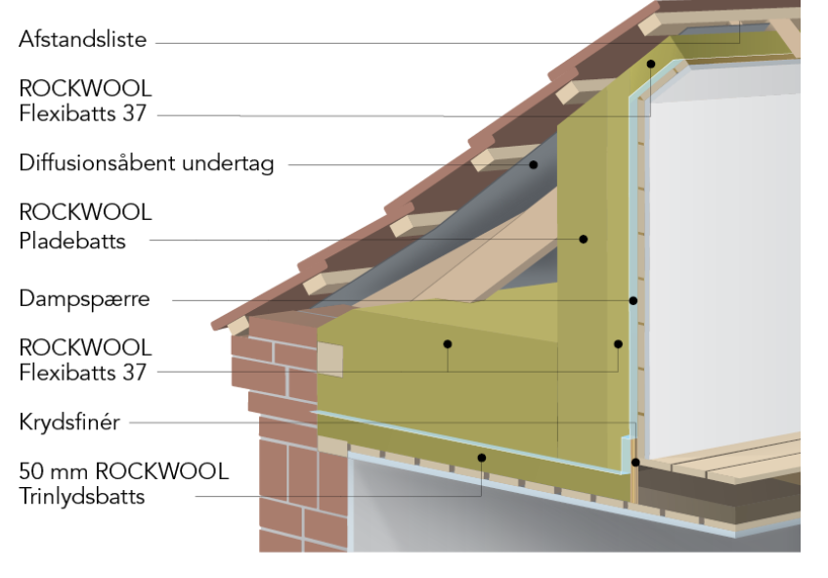
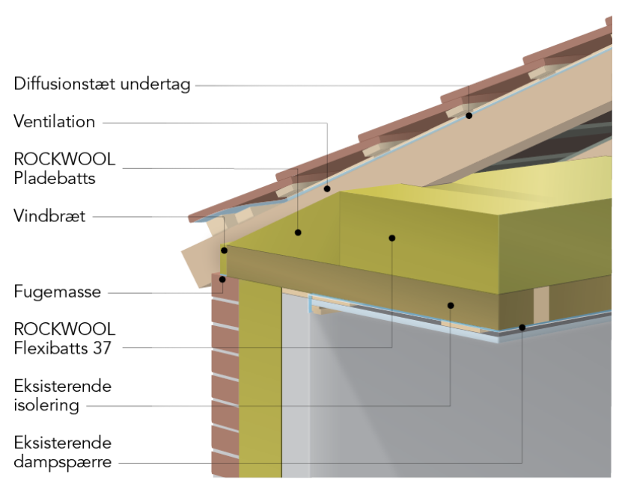
U-værdi – Placering af dampspærre
Hvordan får vi den ønskede mængde isolering i hvis vi ikke har den dimension spær?

Slide 11
Kold og varm skunk
Hvad er forskellen?

Slide 12
Kold og varm skunk
Kilde: https://info.rockwool.dk/da/den-lille-lune/energirenovering-og-efterisolering/dampspaerre-ved-efterisolering/

Slide 13
U-værdi – Varm skunk - Fordele
Mere anvendeligt areal: Skunkrummet kan lettere udnyttes til opbevaring eller teknik, hvis konstruktionen er indrettet til det.
Bedre beskyttelse af installationer: Rør og tekniske installationer kan placeres i et tempereret rum og dermed have mindre risiko for frost.
Større fleksibilitet: Det kan være lettere at få adgang til installationer og udnytte pladsen bag skunkvæggen.

Slide 14
U-værdi – Kold skunk - Fordele
Mindre isoleringsareal i nogle konstruktioner: Man isolerer ved skunkvæg og skunkgulv frem for langs hele den skrå tagflade.
Potentielt lavere materialeomkostninger: Afhængigt af tagets geometri kan løsningen kræve mindre isolering og færre arbejdstimer.
Mindre opvarmet volumen: Skunkrummet holdes uden for boligens opvarmede areal, hvilket kan begrænse den varme, der skal tilføres.
Mulighed for opbevaring: Skunkrummet kan anvendes til opbevaring af genstande, der tåler temperaturudsving og fugtforholdene.

Slide 15
U-værdi – Skunk sammenligning
Egenskab | Varm skunk | Kold skunk
Isolering | Langs tagfladen | Ved skunkvæg og skunkgulv
Temperatur i skunkrum | Tempereret | Kold eller uopvarmet
Installationer | Bedre beskyttet mod frost | Kræver særlig frostbeskyttelse
Opbevaring | Kan være mere anvendelig | Kun til ting, der tåler kulde og fugtforhold
Isoleringsforbrug | Kan være større | Kan være mindre
Udførelse | Kræver omhyggelig tagisolering | Kræver omhyggelig tætning mod boligen
Hvad vælger i?
Huskeregel: Varm skunk betyder, at klimaskærmen følger tagfladen. Kold skunk betyder, at klimaskærmen typisk følger skunkvæggen og skunkgulvet. Den bedste løsning afhænger af den konkrete bygning, fugtforholdene og kravene til energiforbrug.

Slide 16
Opsummering
Hvad betyder dugpunkt?
Hvad betyder varm skunk
Hvad betyder kold skunk?
Hvad betyder lambdaværdi?
Hvad betyder isolans?
Der hvor varm bliver til kondens i en konstruktion
Isoleringen følger spærene
Isoleringen følger væg
Produktets varmeledningseffekt
Produktets varmeledningseffekt i tykkelse

Slide 17
Spørgsmål?

Slide 18
U-værdi med AI
https://claude.ai/artifact/3XUPJfTUGKhNKAgrhvVevJ

Slide 19
Resten af dagen
Tegninger
  Spærplan
  Snittegning af spær
  Snittegning af hus med påforing og varm/kold skunk
Dokumentation
  Dimensionering af spær inkl. sømbeslag og antal søm (husk bjælkelag ved spærfod)
  Dimensionering af isolering (Rockwool)
  Begrundelse for valg af varm-/koldskunk (kan være beskrivelse eller håndskitse)
  Placering af dampspærre (kan være beskrivelse eller håndskitse)

